Slide 1
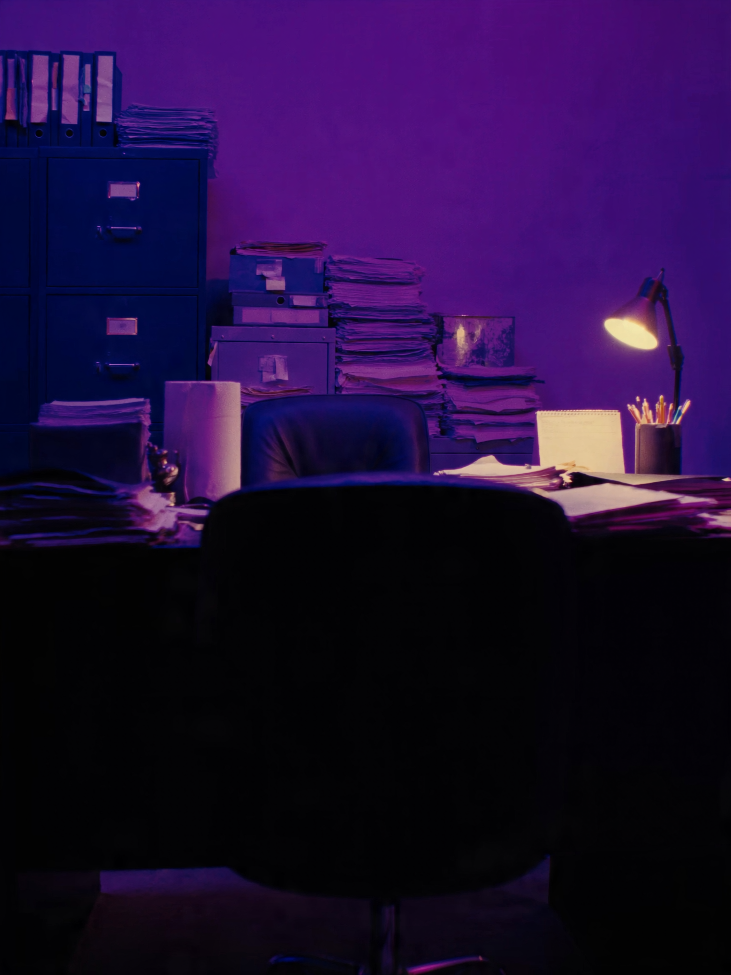
TESTIMONIO
"Contratos online en 10 minutos."

Slide 2
Andreína Torres · Valencia

Slide 3

notaly.com.ve.
● Notaly @notaly.ve

